Slide 1
İyi Niyet Kavramı

Slide 4
İyi niyetin şartları

Slide 5
İyi niyetin aranacağı kişi

Slide 9
Dürüstlük Kuralı

Slide 10
Kanuna Karşı Hile

Slide 11
Hakkın Kötüye Kullanılması

Slide 13
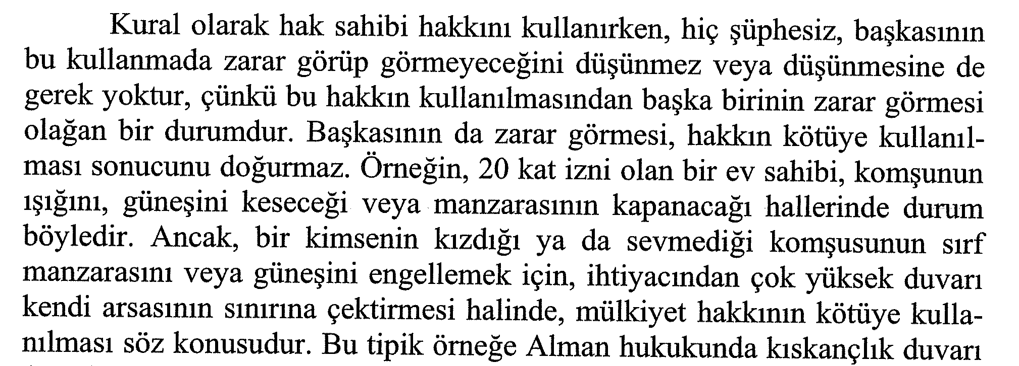

Slide 14
